Slide 1
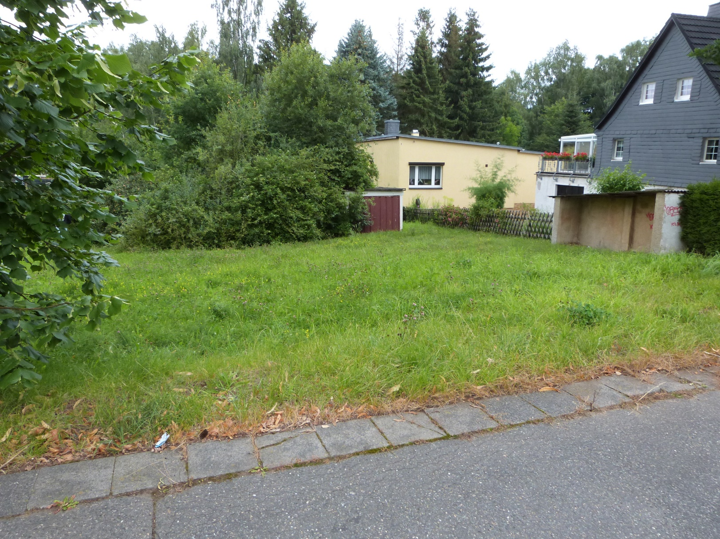

Baugrundstück in Chemnitz
Zwickauer Straße 474
Bauträgerfreie Lückenschließung
Grundstücks- und Gebäude-
wirtschafts-Gesellschaft m.b.H.

Slide 2
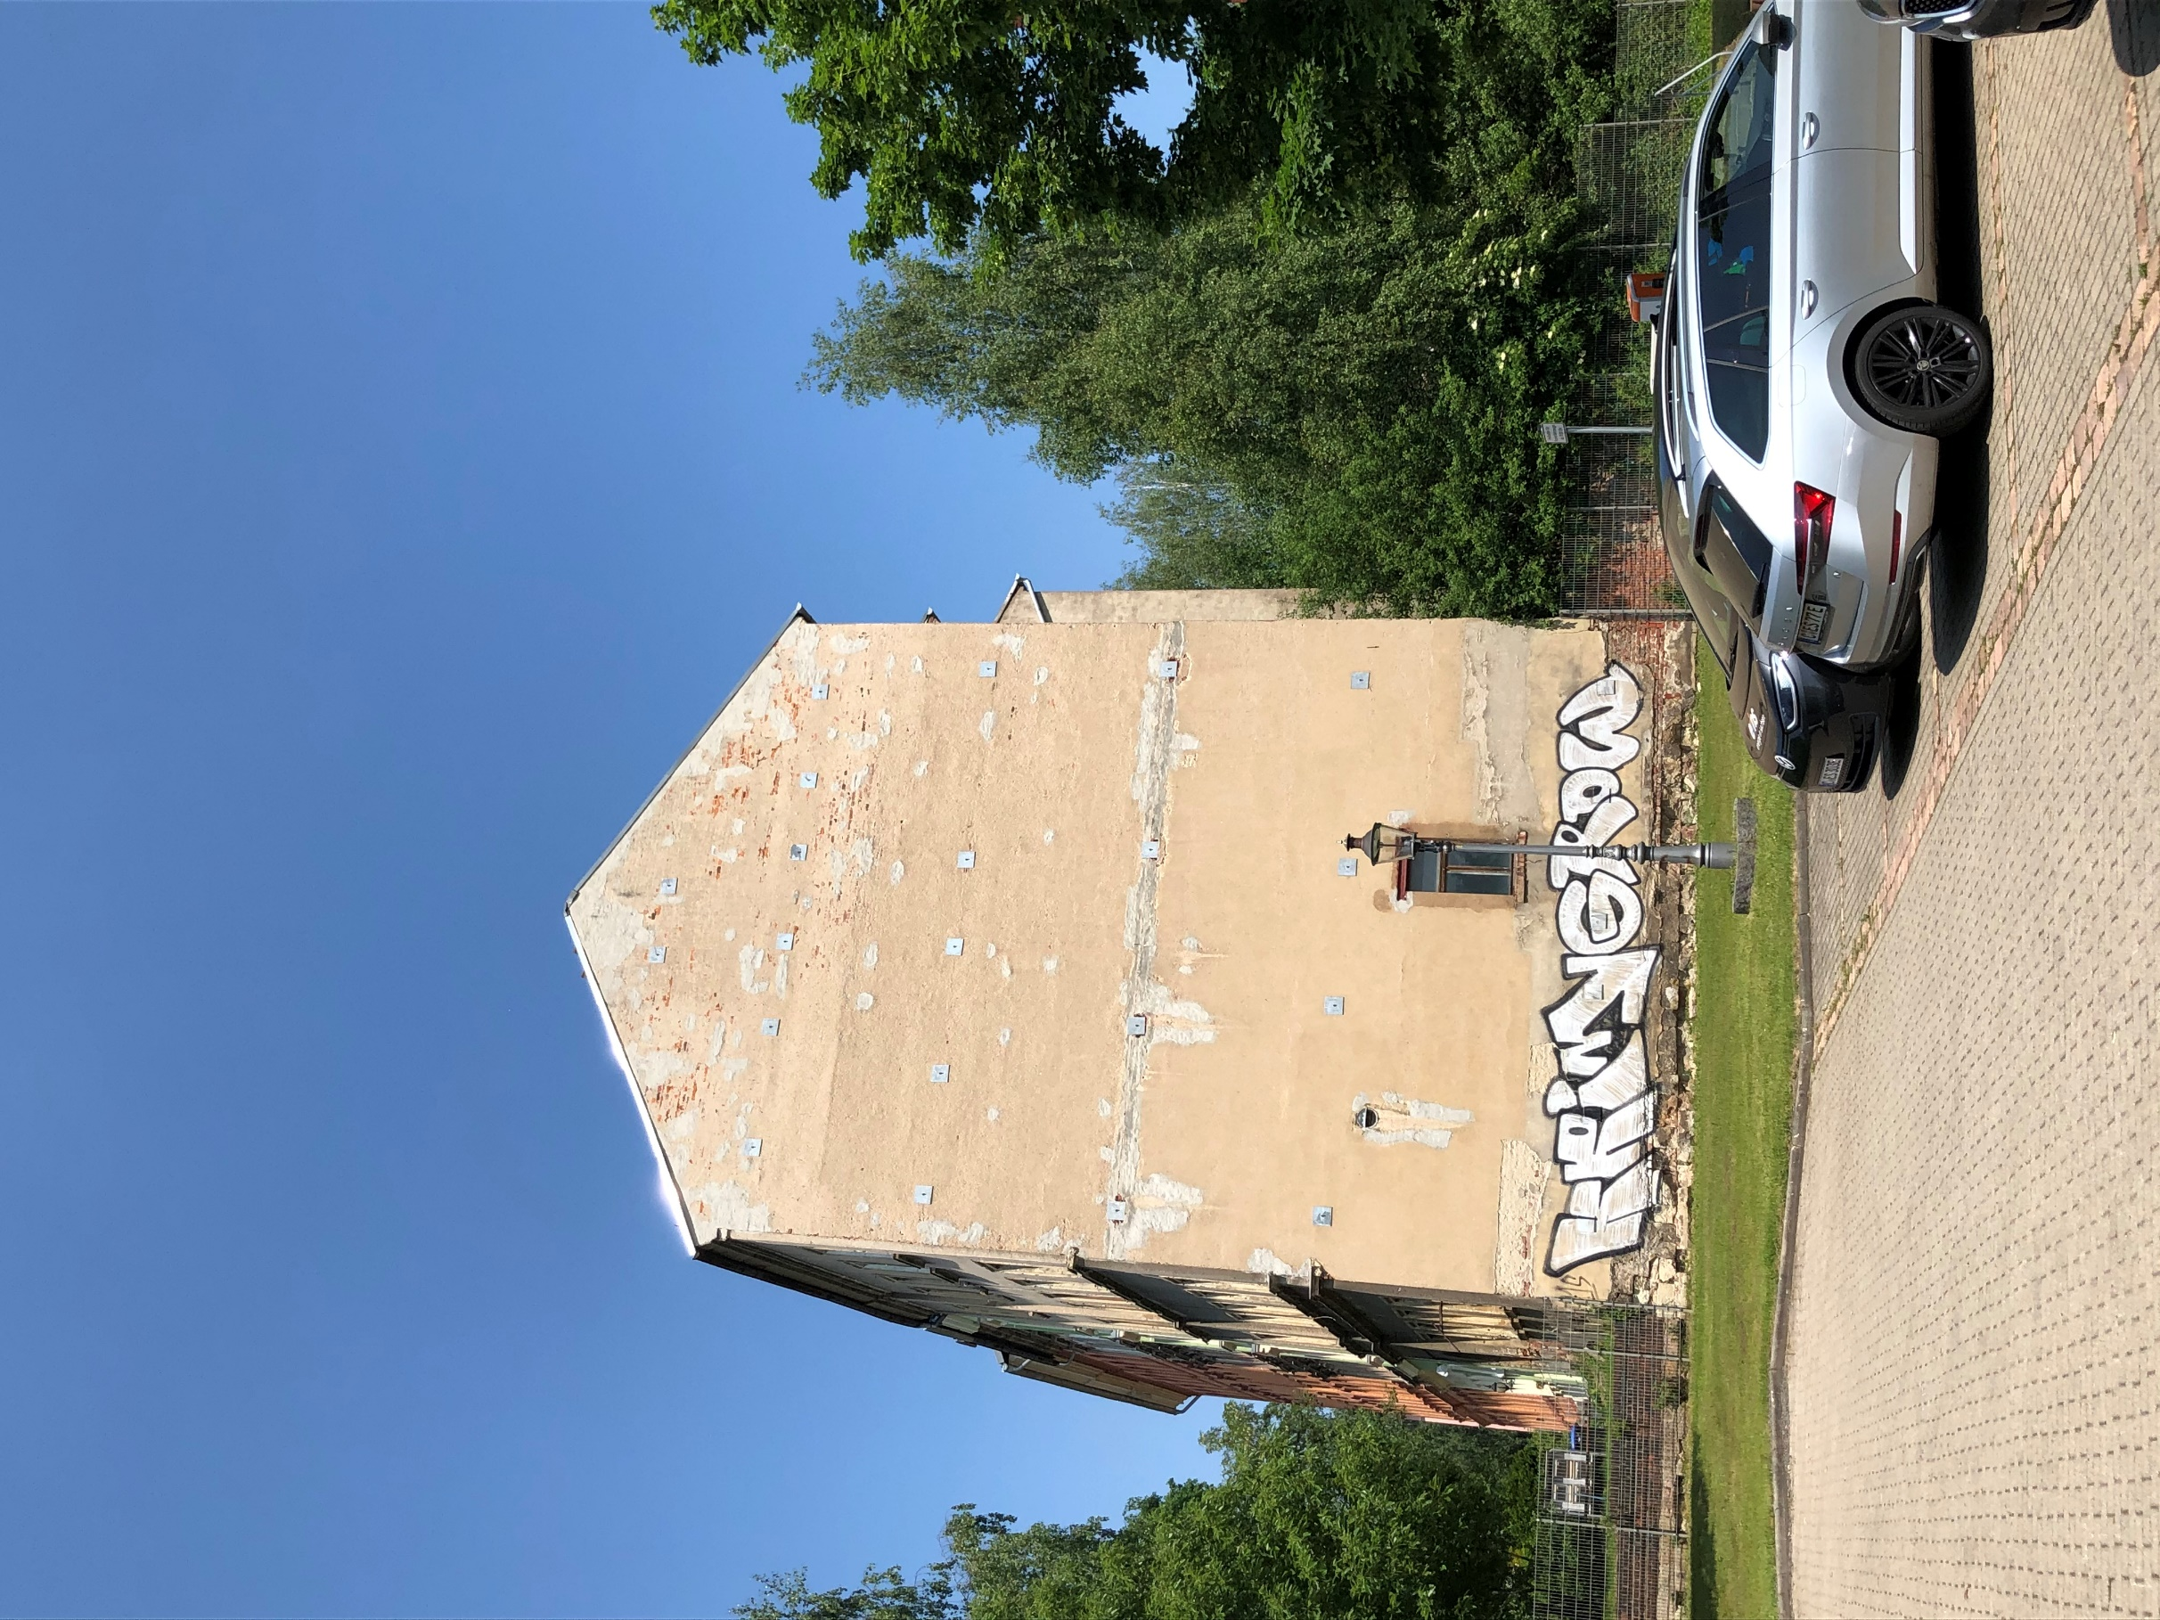
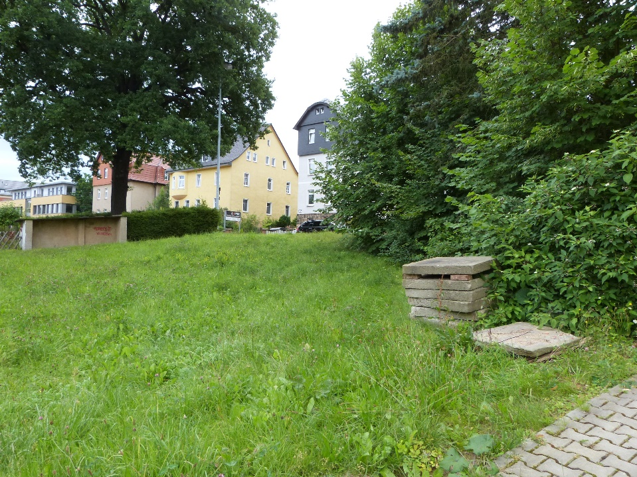
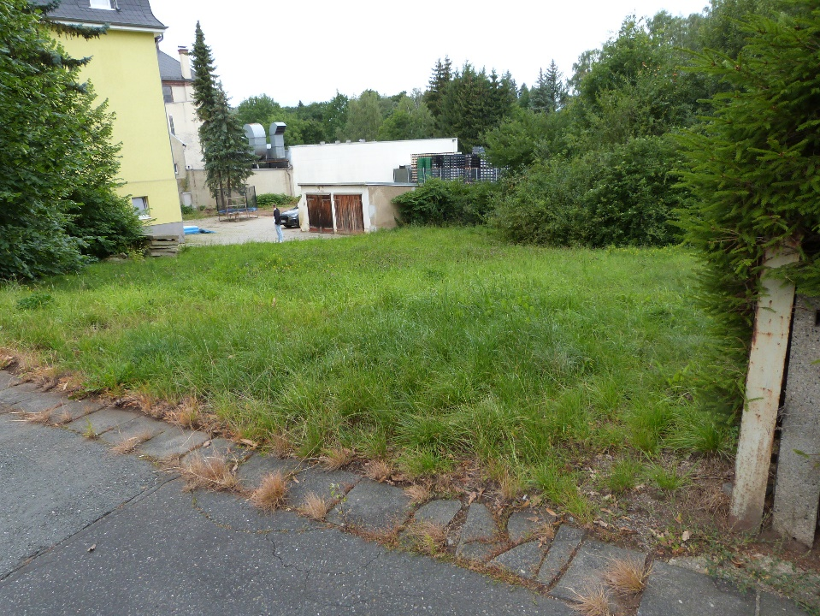
Baugrundstück in Chemnitz
Zwickauer Straße 474
Objektdaten
Straße:
Zwickauer Straße 474
Flurstück / Gemarkung:
172a / Reichenbrand
Grundstücksfläche:
1.220 m²
Flächenmaß:
Ca. 23 m x 52 m
Flächennutzungsplan:
Mischgebiet
Umliegende Bebauung:
2- bis 3-geschossig
Kaufpreis:
85.400 Euro
Sonstiges:
Provisionsfrei
Bauträgerfrei
    Das Immobilienangebot ist freibleibend. Für die Richtigkeit und Vollständigkeit der Angaben wird keine Haftung übernommen.
Grundstücks- und Gebäudewirtschafts-Gesellschaft m.b.H.
Hauptabteilung Stadt- und Projektentwicklung
Clausstraße 10/12
09126 Chemnitz
Ansprechpartnerin:
Frau Frauke Meier
Telefon: 0371 533-1550
Telefax: 0371 533-1449
Internet: www.ggg.de/kaufen
E-Mail: frauke.meier@ggg.de

Slide 3
Baugrundstück in Chemnitz
Zwickauer Straße 474
Objektbeschreibung
Das Grundstück ist im Flächennutzungsplan als gemischte Baufläche ausgewiesen. Aufgrund der umliegenden Bebauung ist davon auszugehen, dass eine 2- bis 3-geschossige Wohnbebauung zulässig ist. Ebenso befand sich auf diesem Grundstück bis zum Jahr 2007 ein Wohnhaus, dass zurückgebaut wurde. Auch eine gewerbliche Bebauung, die sich nicht störend in die Umgebung einfügt, erscheint grundsätzlich möglich.
Die Grundstücksbreite beträgt ca. 23 m, die Grundstückstiefe ca. 52 m². Auf dem Gelände ist neben einigen Obstbäumen unterschiedlicher Grünbewuchs vorhanden. Auf dem Areal befindet sich eine verpachtete Garage.
Zur Klärung der konkreten Bebauungsmöglichkeiten wird ein Antrag auf Vorbescheid nach §75 SächsBO beim Baugenehmigungsamt der Stadt Chemnitz empfohlen
Lagebeschreibung
Das Verkaufsobjekt liegt im südwestlichen Stadtgebiet an der hier beginnend ländlicher geprägten Zwickauer Straße als ein Eingangstor von Chemnitz, der Europäischen Kulturhauptstadt 2025. Das Stadtzentrum ist ca. 6 km entfernt.
In der Nachbarschaft befinden sich sowohl Wohnbebauung als auch kleinere Gewerbebetriebe. In der näheren Umgebung befinden sich kleinere Einzelhandelsgeschäfte, ein Einkaufskomplex, der Chemnitzer Tierpark, ein Kino u. v. m.
Hinweise
Die GGG ermöglicht mit diesem Immobilienangebot den Interessenten die Abgabe einer Interessensbekundung am Kauf der Immobilie zum angegebenen Kaufpreis inkl. Angabe der beabsichtigten Nutzung. Auf Anfrage erhalten die Interessenten weitere Unterlagen. Mit der Abgabe einer Interessensbekundung entsteht kein Anspruch auf Abschluss eines Kaufvertrages.
Sofern bis zum 06.10.2021 mehrere Interessensbekundungen eingehen, erfolgt die Einleitung eines Bieterverfahrens.
.
Das Objekt Zwickauer Straße 474 in Chemnitz/Reichenbrand wird in dem vorhandenen Zustand verkauft. Eine Vermittlungsprovision fällt nicht an.
    Das Immobilienangebot ist freibleibend. Für die Richtigkeit und Vollständigkeit der Angaben wird keine Haftung übernommen.
Grundstücks- und Gebäudewirtschafts-Gesellschaft m.b.H.
Hauptabteilung Stadt- und Projektentwicklung
Clausstraße 10/12
09126 Chemnitz
Ansprechpartnerin:
Frau Frauke Meier
Telefon: 0371 533-1550
Telefax: 0371 533-1449
Internet: www.ggg.de/kaufen
E-Mail: frauke.meier@ggg.de

Slide 4
Baugrundstück in Chemnitz
Zwickauer Straße 474
    Das Immobilienangebot ist freibleibend. Für die Richtigkeit und Vollständigkeit der Angaben wird keine Haftung übernommen.
Grundstücks- und Gebäudewirtschafts-Gesellschaft m.b.H.
Hauptabteilung Stadt- und Projektentwicklung
Clausstraße 10/12
09126 Chemnitz
Ansprechpartnerin:
Frau Frauke Meier
Telefon: 0371 533-1550
Telefax: 0371 533-1449
Internet: www.ggg.de/kaufen
E-Mail: frauke.meier@ggg.de

